Slide 1
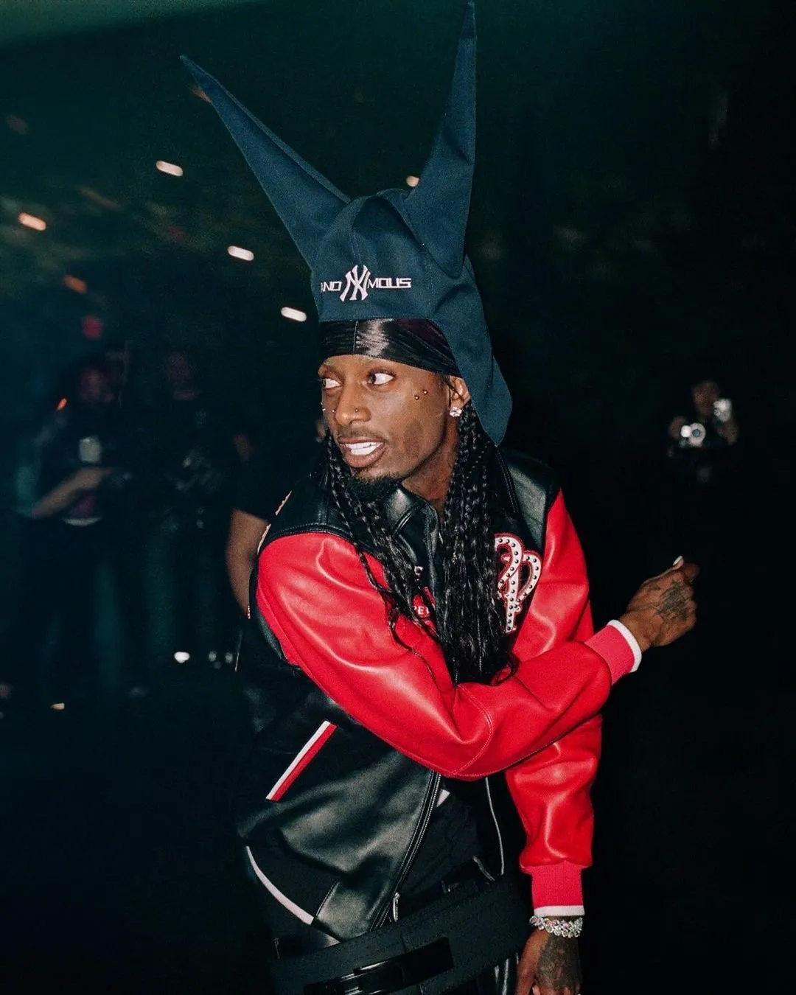
Сравнительный анализ
текстов песен
2024 и 1994 годов
Гарипов В., Пожалуйстина К., группа Б5122-45.03.03ликц

Slide 2
План презентации
Цель и задачи проекта
Процесс работы
Результаты
Выводы
#1
#2
#3
#4

Slide 3
Цель проекта
Провести сравнительный анализ частотной лексики в текстах популярных песен 2024 и 1994 годов
Notes:
Выявить, о чем пели раньше, о чем поют сейчас,

Slide 4
Задачи проекта
Составить корпуса текстов
Написать программу для анализа текста
Выявить тематические группы
Провести анализ полученных данных

Slide 5
Создание корпусов
Корпус 2024
Корпус 1994
19916 слов
42 текста
18259 слов 38 текстов

Slide 6
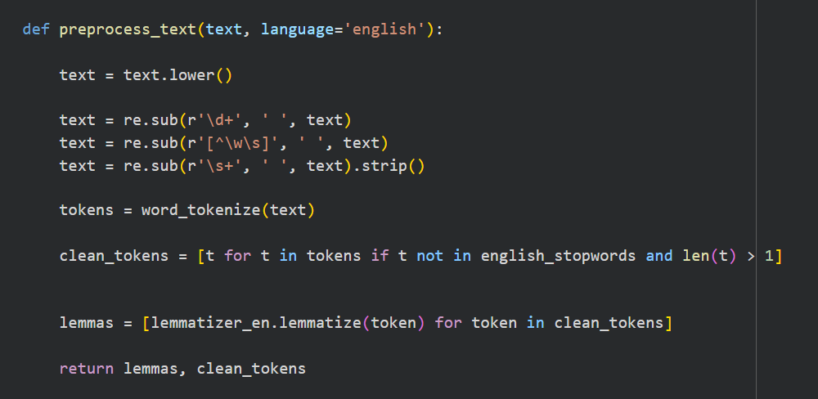
Написание программы
Функция предобработки текста

Slide 7
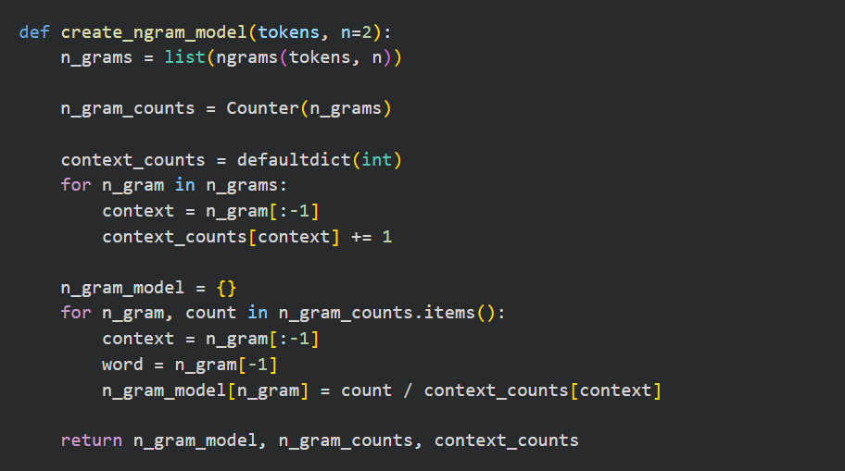
Написание программы
2. Функция построения n-граммной модели

Slide 8
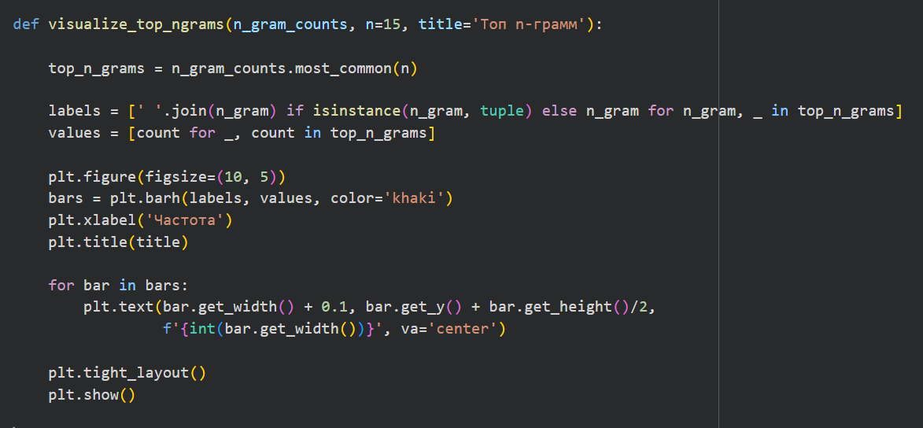
Написание программы
3. Функция для визуализации результатов

Slide 9
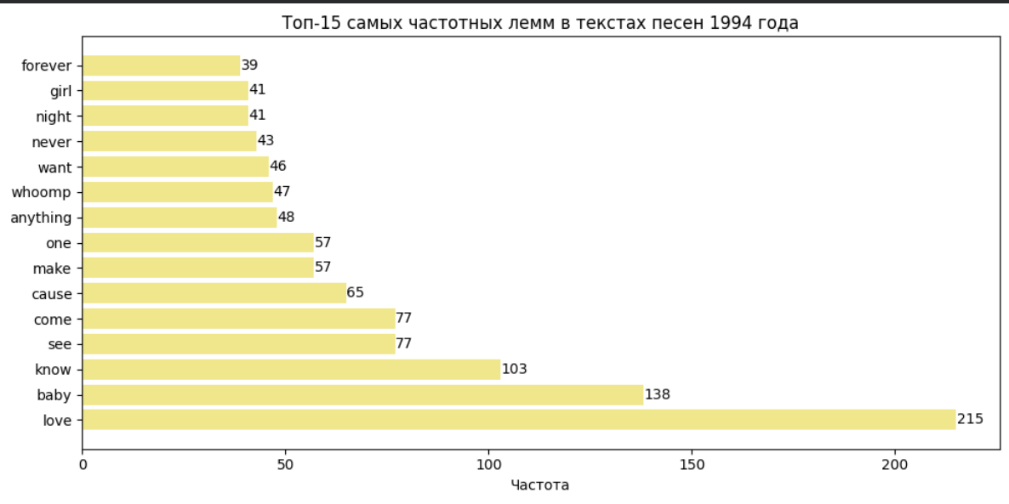
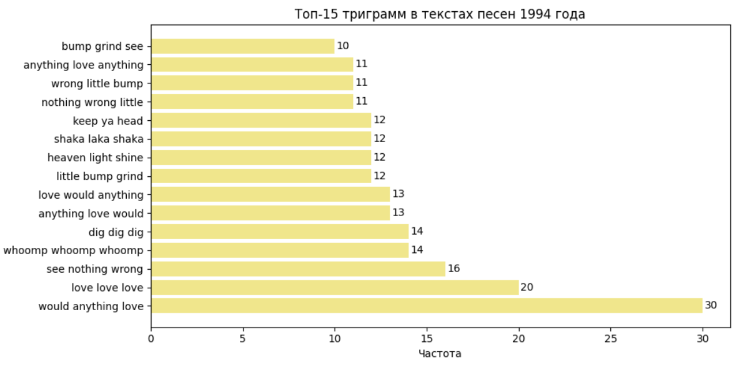
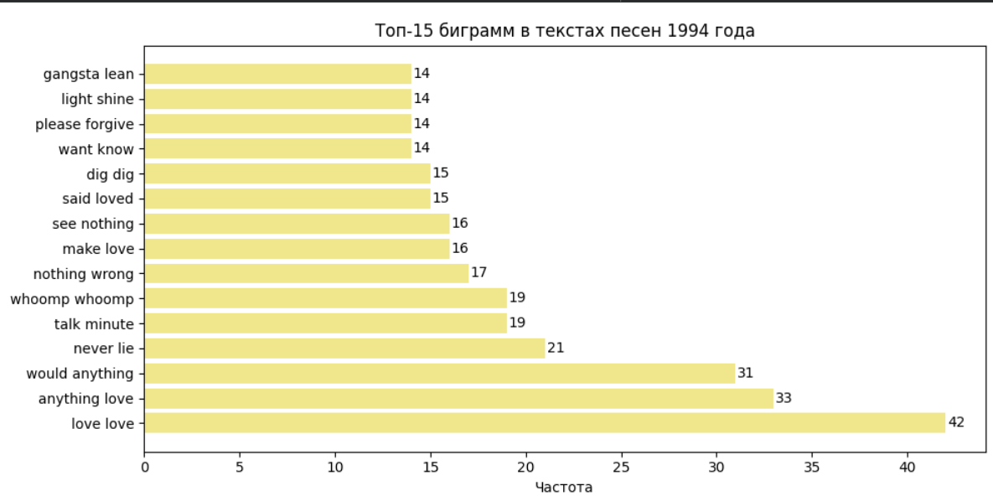
Статистика за 1994

Slide 10
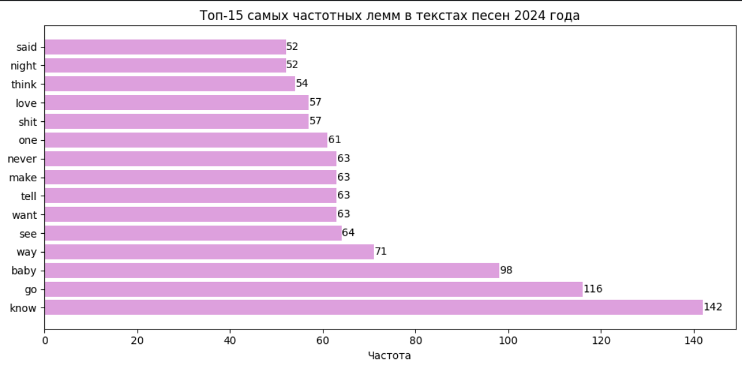
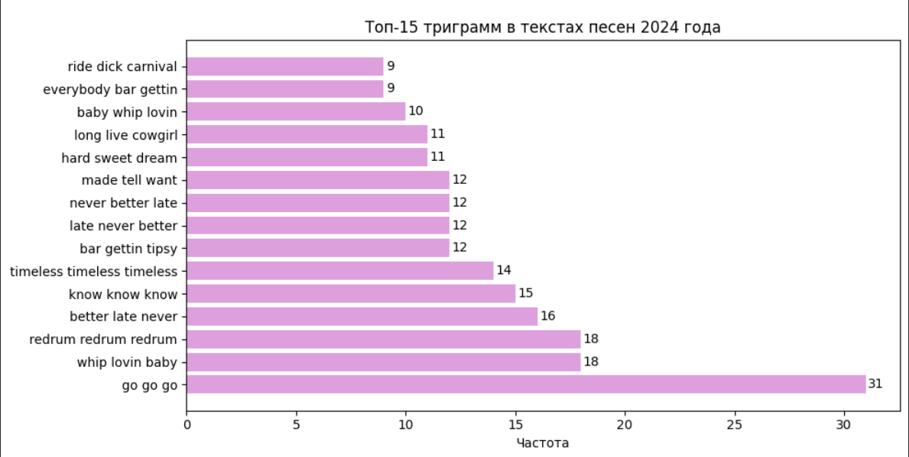
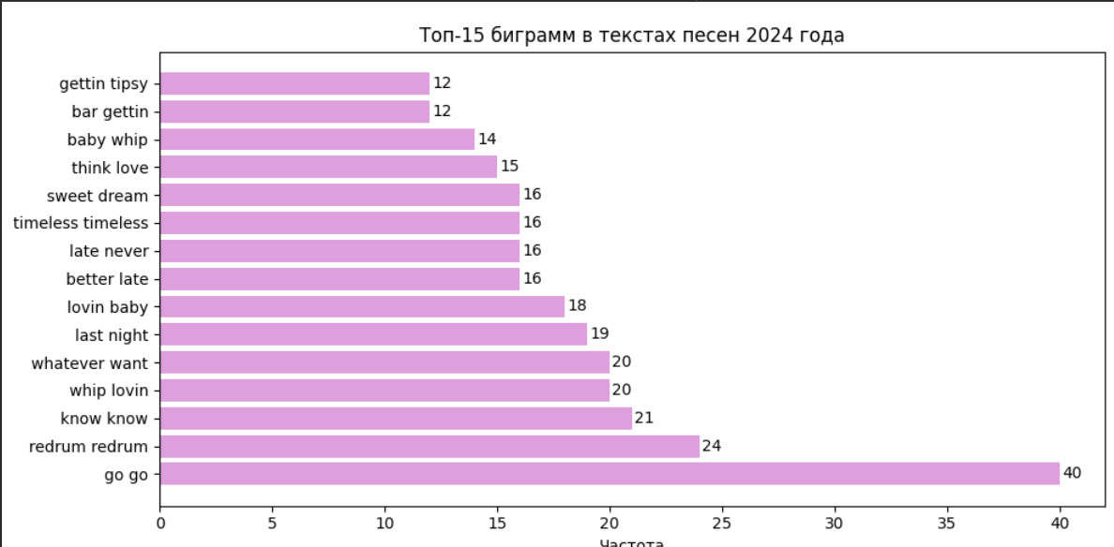
Статистика за 2024

Slide 11
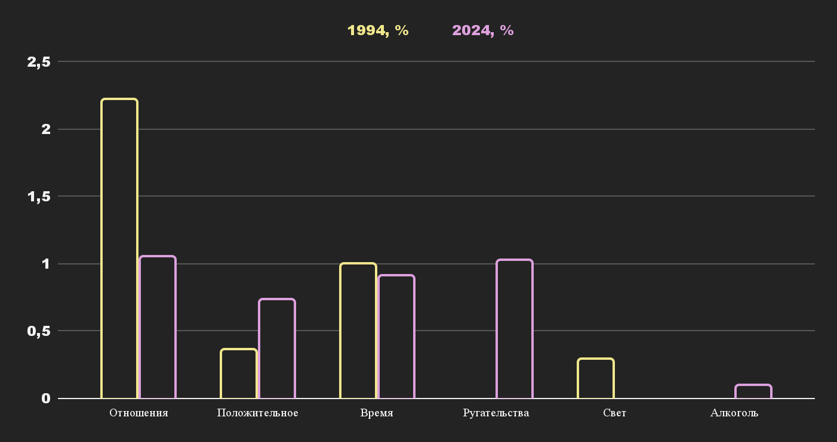
Тематические группы
*Процент от общего числа слов в корпусе
love
friend
heart
baby
love
day
forever
long
**
****
****
*****
night
never
time
sweet
good
right
shine
light
bar
tipsy
whiskey

Slide 12
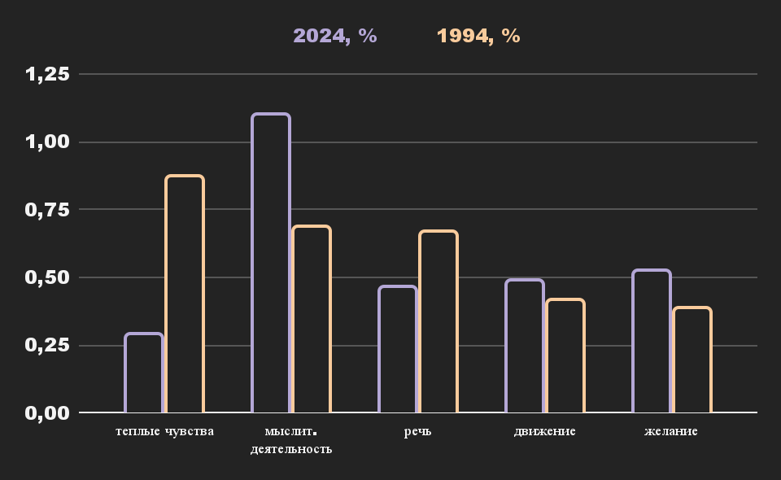
Тематические группы глаголов

Slide 13
Трудности
Размер корпусов
Полисемия

Slide 14
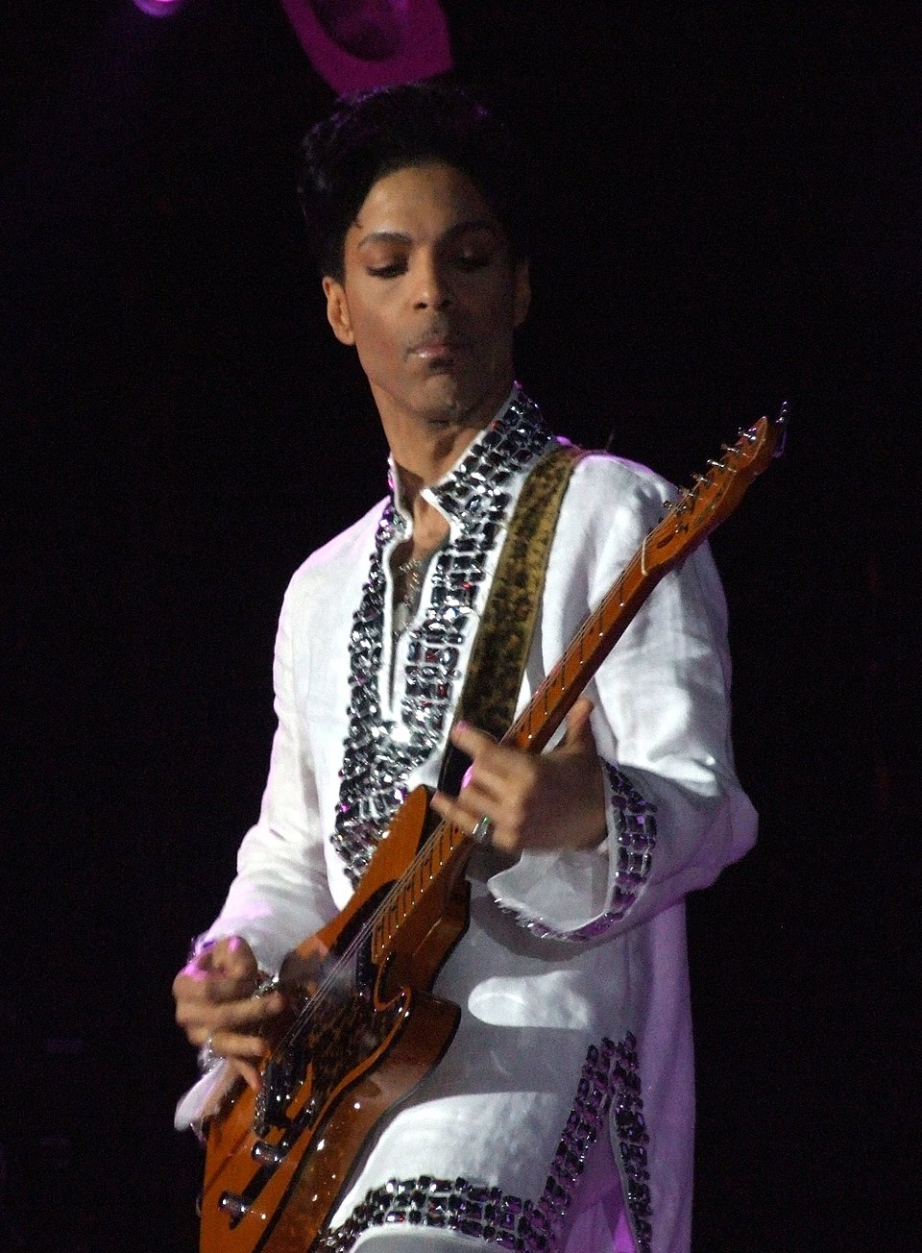
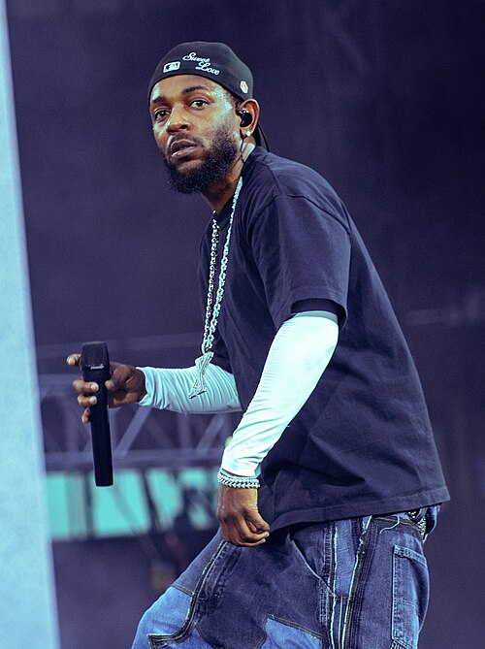
Вывод
Основная тема в обоих годах — тема отношений, любви. В 1994 слово “love” используется чаще, чем в 2024, в 4 раза. В 2024 году обширно представлена нецензурная лексика, чего не наблюдается в 1994 году.

